Slide 1
Agglomerative Clustering
Samuel França da Costa Pedrosa
Letícia Delfino Teixeira

Slide 2
01
Sobre o método

Slide 3
Sobre o método
O que é?
Os algoritmos de Hierarchical Clustering (grupamento hierárquico) são métodos de análise não supervisionados. Nele, cada item de dados é considerado como um grupo individual, e grupos são recursivamente fundidos até produzir um bom agrupamento final.
Aplicações
Motores de busca;
Redes de sensores sem fio;

Slide 4
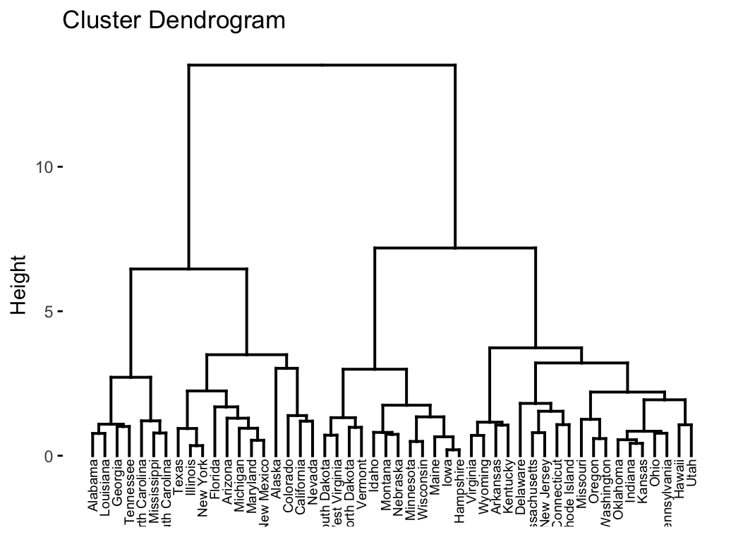
Sobre o método
Funcionamento
O algoritmo busca dois pontos que estão próximos, que logo são substituídos pela média dos seus valores. O processo é repetido até que haja um único cluster.
O algoritmo é construído em forma de árvore e possui certos critérios que determinam a ligação dos nós, seja pela distância entre os nós mais próximos, distantes ou a distância entre os centróides. A raiz da árvore é o cluster único que contém todos os demais.
As divisões das classes são feitas ao final da execução do algoritmo de acordo com a quantidade de clusters definidos.

Slide 5
Sobre o método
Vantagens
Não precisa especificar o número de nós para seu funcionamento, criando o máximo possível, e realizando ajustes posteriormente para o número de clusters especificado;
Fácil de implementar;
A produção do Dendrograma para análise de dados;
Desvantagens
Ao encontrar um cluster, não pode desfazê-lo mesmo se, com a progressão do algoritmo, seja encontrado grupos melhores;
Complexidade e tempo de execução elevados;

Slide 6
02
O código
COLAB

